Slide 1
Детекция объектов (готовые модели + разбор)
Занятие 04

Slide 2
1. Постановка задачи детекции
Object Detection (детекция объектов) — задача, объединяющая две подзадачи:
  Классификация — определить, к какому классу относится объект (car, person, dog...).
  Локализация — найти координаты объекта на изображении (bounding box).
В отличие от классификации (один ответ на всё изображение), детекция должна найти произвольное число объектов разных классов в одном изображении и указать их положение.
Формат выхода детектора — список троек для каждого найденного объекта:
(bbox, class_label, confidence_score)
где bbox — координаты прямоугольника, обычно (x_min, y_min, x_max, y_max) или (x_center, y_center, w, h).

Slide 3
Bounding Box
Bounding box (ограничивающий прямоугольник) — минимальный прямоугольник, охватывающий объект.
Задается четырьмя координатами. Является основным форматом обучающих данных для YOLO, Faster R-CNN, SSD.

Slide 4
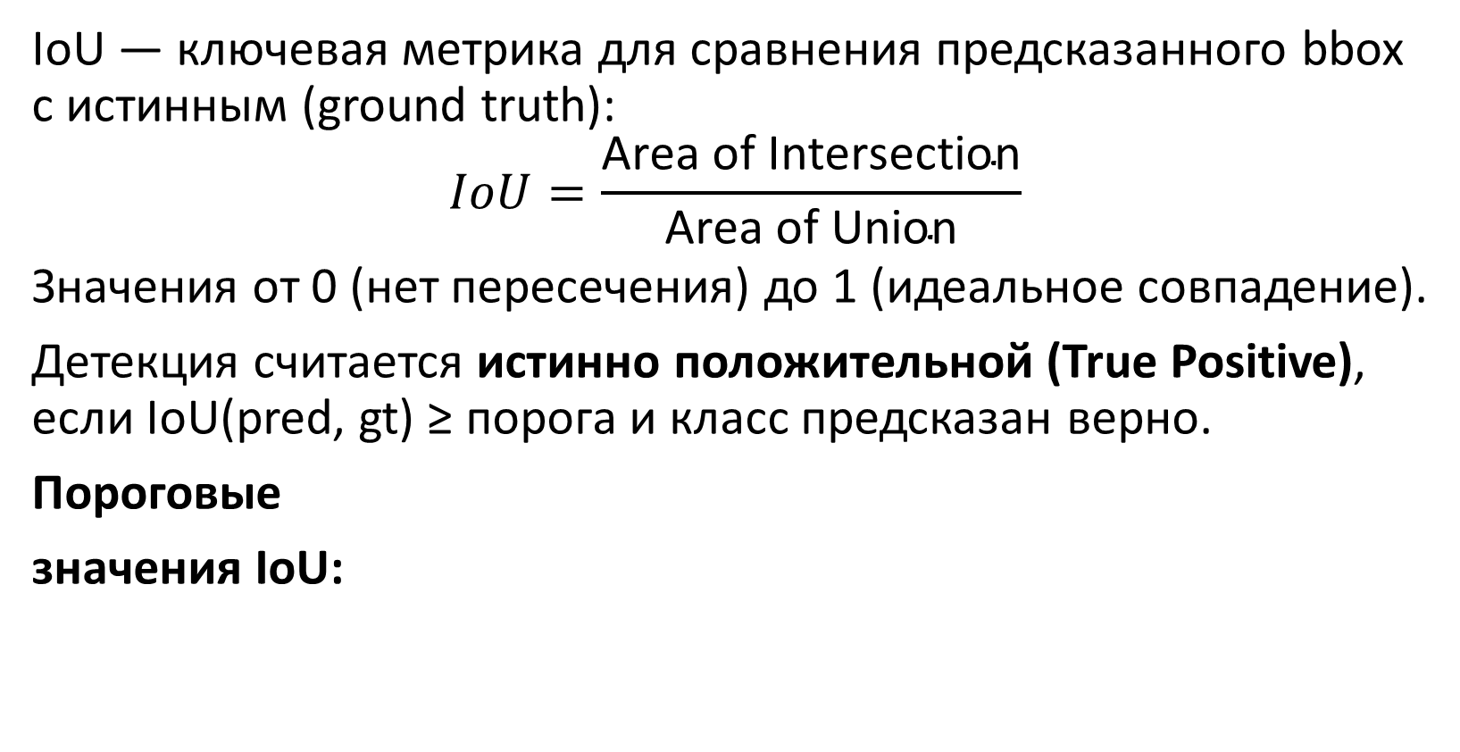
Intersection over Union (IoU)
IoU — ключевая метрика для сравнения предсказанного bbox с истинным (ground truth):
$$IoU=\frac{\text{Area} \text{of} \text{Intersection}}{\text{Area} \text{of} \text{Union}}$$
Значения от 0 (нет пересечения) до 1 (идеальное совпадение).
Детекция считается истинно положительной (True Positive), если IoU(pred, gt) ≥ порога и класс предсказан верно.
Пороговые
значения IoU:
Порог | Область применения
0.50 | Минимальный стандарт COCO benchmark
0.75 | Промышленный (enterprise) стандарт
0.90 | Безопасность (автопилот, медицина)

Slide 5
2. Два подхода к детекции: Two-Stage vs One-Stage

Slide 6
Two-Stage детекторы (R-CNN семейство)
Этап 1: генерация region proposals — областей, которые могут содержать объект.
Этап 2: классификация каждой области + уточнение bbox.
R-CNN (2014)
Selective Search генерирует ~2000 region proposals на изображении.
Каждый регион вырезается и масштабируется до фиксированного размера.
CNN (например, AlexNet) извлекает признаки из каждого региона отдельно.
SVM классифицирует объект, отдельная регрессия уточняет bbox.
Проблема: ~2000 отдельных проходов CNN на одно изображение → очень медленно (секунды на изображение, непригодно для real-time).

Slide 7
Two-Stage детекторы (R-CNN семейство)
Fast R-CNN (2015)
Ключевое улучшение: CNN применяется один раз ко всему изображению, получаем общую feature map.
Region proposals (от Selective Search) проецируются на эту feature map, для каждого региона применяется RoI Pooling — извлечение фиксированного размера вектора признаков.
Результат: значительно быстрее R-CNN, так как вычисления для перекрывающихся регионов не повторяются.

Slide 8
Two-Stage детекторы (R-CNN семейство)
Faster R-CNN (2015)
Заменяет Selective Search (внешний, медленный алгоритм) на Region Proposal Network (RPN) — небольшую нейросеть, встроенную в общий pipeline, которая учится генерировать регионы-кандидаты.
RPN использует anchor boxes — заранее заданные прямоугольники разных масштабов и соотношений сторон (обычно 9: 3 масштаба × 3 aspect ratio), размещенные в каждой позиции feature map.
Anchor'ы классифицируются как «объект/фон» и корректируются регрессией.
Faster R-CNN — полностью end-to-end обучаемая сеть, первая обученная детекция в реальном времени.

Slide 9
One-Stage детекторы (YOLO, SSD)
Идея: предсказывать bbox и класс одним проходом сети, без отдельного этапа генерации region proposals. Значительно быстрее, но исторически менее точны на мелких объектах
(разница почти исчезла в современных версиях).
YOLO (You Only Look Once, 2015)
Изображение делится на сетку S×S ячеек. Каждая ячейка предсказывает:
B bounding box'ов (координаты + confidence)
вероятности принадлежности к C классам
Все вычисляется одним forward pass через сеть — отсюда название «смотрим только раз».
YOLOv12-N достигает 40.6% mAP при задержке 1.64мс на GPU T4.

Slide 10
Эволюция YOLO:
Версия | Год | Ключевые изменения
YOLOv1 | 2015 | Базовая grid-based архитектура
YOLOv2/YOLO9000 | 2016 | Anchor boxes, batch normalization, multi-scale
YOLOv3 | 2018 | Backbone Darknet-53, предсказания на 3 масштабах (FPN-подобно)
YOLOv4 | 2020 | CSPDarknet53, Mosaic augmentation
YOLOv5 | 2020 | PyTorch-реализация, широкое промышленное применение
YOLOv8 | 2023 | Anchor-free детекция, единый API Ultralytics
YOLOv10/11/12 | 2024–2025 | NMS-free дизайн, attention-механизмы, edge-оптимизация

Slide 11
SSD (Single Shot MultiBox Detector, 2015)
Использует backbone (обычно VGG16 или ResNet без последнего FC-слоя) как feature extractor, затем добавляет несколько сверточных слоев, формирующих feature maps разного разрешения.
Ключевая идея: multi-scale predictions — крупные feature maps (высокое разрешение) отвечают за мелкие объекты, мелкие feature maps (низкое разрешение) — за крупные объекты.
Для каждой ячейки каждого feature map задаются default boxes (аналог anchor boxes), предсказываются class scores + bbox offsets. Финальный этап — Non-Maximum Suppression (NMS) для удаления избыточных перекрывающихся боксов.
Loss SSD = Localization Loss (Smooth L1) + Confidence Loss (Softmax).

Slide 12
Сравнение подходов
Критерий | Two-Stage (Faster R-CNN) | One-Stage (YOLO, SSD)
Скорость | Медленнее (5-17 FPS) | Быстрее (30-150+ FPS)
Точность на мелких объектах | Выше (традиционно) | Ниже (историч.), сейчас сравнимо
Архитектурная сложность | Выше (2 сети) | Ниже (1 сеть)
Пригодность для real-time | Ограничена | Отлично подходит
Типичное применение | Медицина, точная разметка | Видеонаблюдение, автопилот, edge

Slide 13
3. Non-Maximum Suppression (NMS)

Slide 14
Детектор часто выдает несколько перекрывающихся боксов для одного объекта. NMS убирает избыточные:
Отсортировать все боксы по confidence score (по убыванию).
Взять бокс с максимальным score, добавить в результат.
Удалить все остальные боксы с IoU > порога (обычно 0.5) относительно выбранного.
Повторять, пока боксы не закончатся.
Современные модели (YOLOv10+, YOLO26) стремятся к NMS-free дизайну — архитектура сама предсказывает не перекрывающиеся боксы, что снижает задержку инференса.

Slide 15
4. Метрики оценки детекции

Slide 16
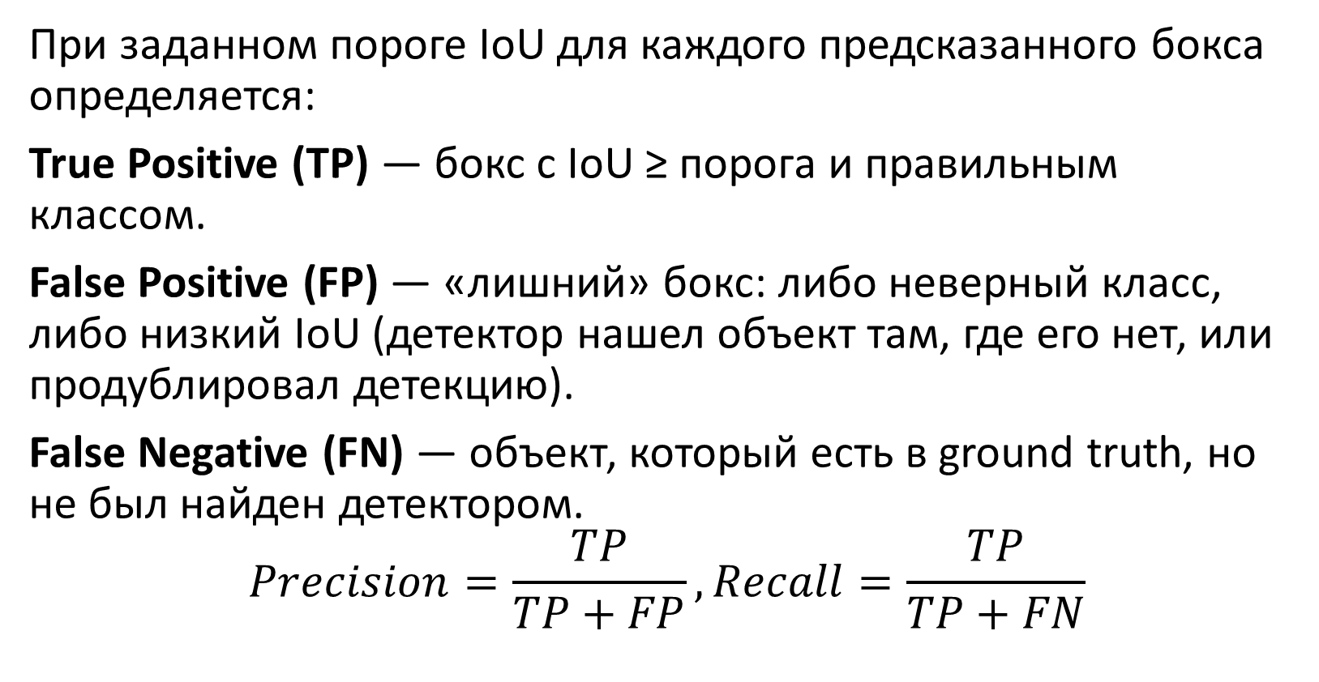
Precision и Recall для детекции
При заданном пороге IoU для каждого предсказанного бокса определяется:
True Positive (TP) — бокс с IoU ≥ порога и правильным классом.
False Positive (FP) — «лишний» бокс: либо неверный класс, либо низкий IoU (детектор нашел объект там, где его нет, или продублировал детекцию).
False Negative (FN) — объект, который есть в ground truth, но не был найден детектором.
$$Precision=\frac{TP}{TP+FP}, Recall=\frac{TP}{TP+FN}$$

Slide 17
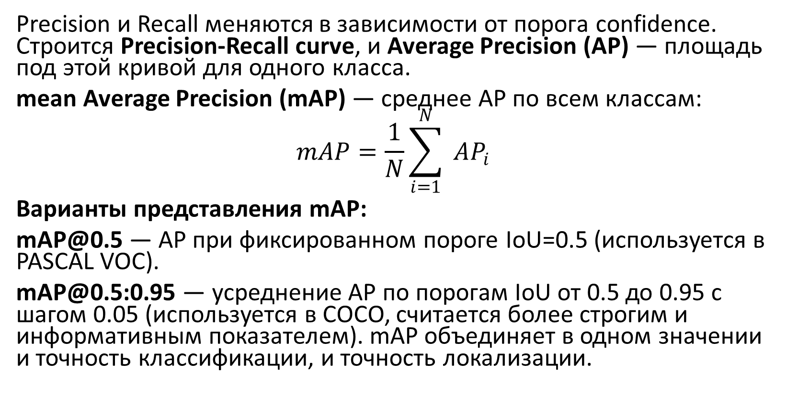
Average Precision (AP) и mAP
Precision и Recall меняются в зависимости от порога confidence. Строится Precision-Recall curve, и Average Precision (AP) — площадь под этой кривой для одного класса.
mean Average Precision (mAP) — среднее AP по всем классам:
$$mAP=\frac{1}{N}\sum_{i=1}^{N}{ }AP_{i}$$
Варианты представления mAP:
mAP@0.5 — AP при фиксированном пороге IoU=0.5 (используется в PASCAL VOC).
mAP@0.5:0.95 — усреднение AP по порогам IoU от 0.5 до 0.95 с шагом 0.05 (используется в COCO, считается более строгим и информативным показателем). mAP объединяет в одном значении и точность классификации, и точность локализации.

Slide 18
Типичные причины False Positives и False Negatives
False Positive - Похожий фоновый объект, дублирующиеся детекции без NMS, низкий порог confidence
False Negative - Мелкие объекты, сильное перекрытие объектов, нестандартный ракурс, низкая освещенность

Slide 19
5. Готовые модели: практический выбор

Slide 20
Для практики без GPU целесообразно использовать:
Все три модели предобучены на датасете COCO (80 классов: person, car, dog, chair и др.).
Модель | Библиотека | Особенность
YOLOv8n / YOLOv8s | ultralytics | Наименьшие версии, быстрый CPU-инференс
SSD300 (VGG16) | torchvision.models.detection | Готовые веса COCO, встроен в PyTorch
Faster R-CNN (ResNet50-FPN) | torchvision.models.detection | Высокая точность, но медленнее на CPU

Slide 21
Практические рекомендации для CPU-инференса
Используйте самые компактные варианты моделей (YOLOv8n, а не YOLOv8x).
Уменьшайте разрешение входного изображения (например, 320×320 вместо 640×640).
Обрабатывайте небольшие подвыборки изображений (5-20 штук), а не целые датасеты.
Для сравнения детекторов используйте одинаковый порог confidence и IoU для честного сравнения.
Кэшируйте загруженную модель — не перезагружайте веса на каждой итерации.

